Slide 1


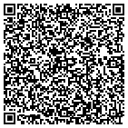
Премиальное
качество
Без отпечатков
Восстановление
Устойчивость к царапинам
Шелковистость
Не отражают свет

Slide 2

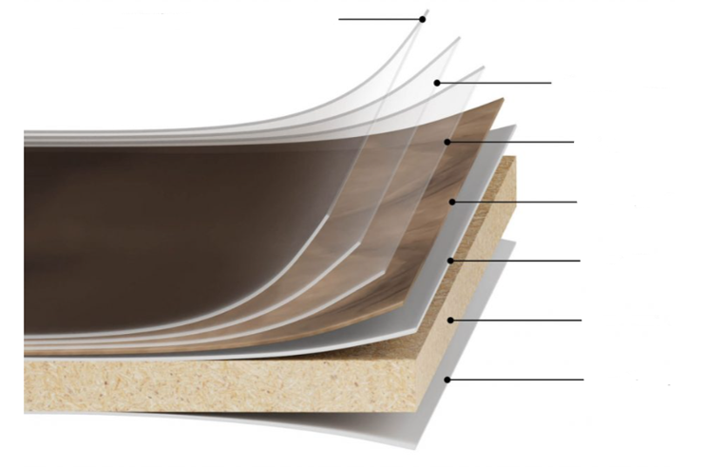
Технические
характеристики
Защитная плёнка с логотипом ARKOPA (по запросу)
Защитная прозрачная плёнка
Основа | МДФ
Длина | 2800мм
Ширина | 1220мм
Толщина | 18мм
Лицевая сторона | ПЭТ
Оборотная сторона RESISTA | Меламин в цвет
Оборотная сторона BASIC | Меламин белый
Кромка к декорам | ABS 1х23
Панелей в упаковке | 1шт
Anti Finger – прозрачный лак,
устойчивый к повреждениям
Декоративный цветной слой
Адгезивный слой-подложка
Двукратно шлифованный МДФ
Меламиновый слой

Slide 3


Премиальное
качество
Устойчивы на излом
Устойчивы к UV
Лёгкая резка
Отличная фиксация
винта и прочность
на растяжение
Экологичный
продукт
Термическое
восстановление
покрытия
Не оставляет отпечатков
пальцев
Восстановление
микроцарапин
Устойчивость
к изгибу

Slide 4
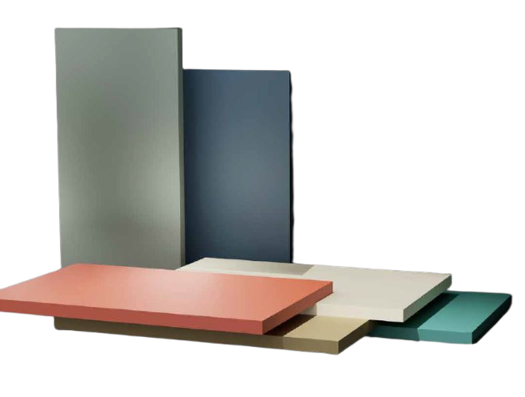
RESISTA MATT
BASIC
9 суперматовых
декоров
14 матовых декоров
3 глянцевых декора
Двусторонние
панели
Односторонние
панели
Лицевая сторона Premium PET
Лицевая сторона PET
Оборотная сторона меламин
в цвет лицевой
Оборотная сторона
белый меламин

Slide 5
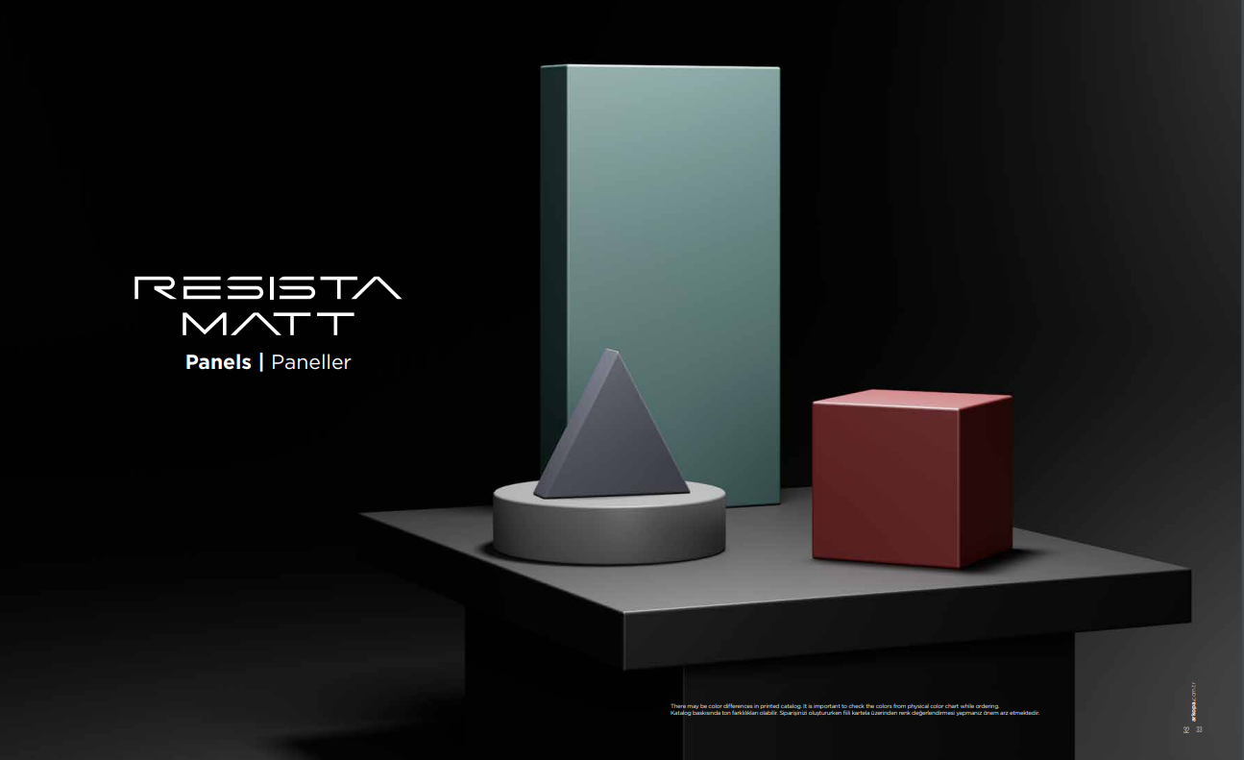

Slide 6






3500
RM ALBUS
3501
RM LUNA
3502
RM TERRA
3503
RM AURA
3504
RM GRISEA
3506
RM BRUNA

Slide 7


3507
RM CALIGO
3508
RM GRAMEN
3509
RM RUFUS

Slide 8
B
A
S
I
C

Slide 9





312
SM WHITE
746
SM CREAM
2944
SM LATTE
3259
SM CASHMERE
2977
SM LIGHT GREY
747
SM NEW GREY

Slide 10





7260
SM ASH GREY
748
SM STONE GREY
749
SM STORM GREY
1956
SM ANTHRACITE
1955
SM BLACK
3740
SM MARTELLI

Slide 11

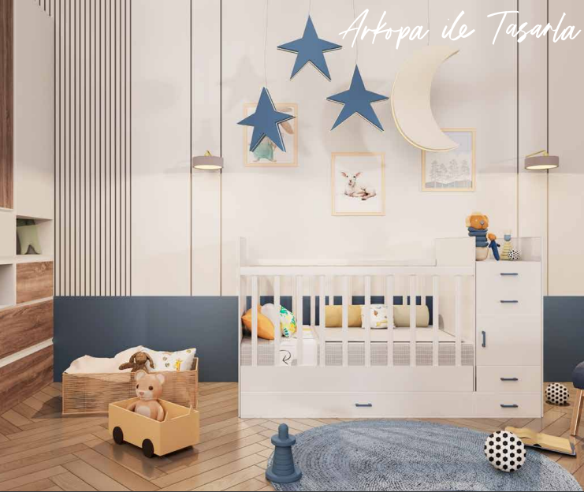
3729
SM OLIVA
2847
SM AEGEAN BLUE

Slide 12




3 глянцевых декора
539
HG PROGECT WHITE
845
HG BIANCO
845
HG BIANCO
1167
HG LIGHT GREY

